Slide 1
ỦY BAN NHÂN DÂN TỈNH QUẢNG NINH
SỞ GIÁO DỤC VÀ ĐÀO TẠO
CHƯƠNG TRÌNH GIÁO DỤC MÔI TRƯỜNG
Bài 4:
BẢO VỆ MÔI TRƯỜNG KHÔNG KHÍ

Slide 2
Bài 4:
BẢO VỆ MÔI TRƯỜNG KHÔNG KHÍ
1. Khái niệm
2. Nguyên nhân gây ô nhiễm môi trường không khí tại Quảng Ninh
3. Ảnh hưởng của ô nhiễm không khí
4. Biện pháp khắc phục ô nhiễm không khí

Slide 3
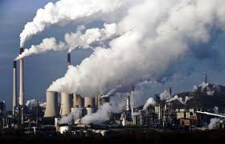
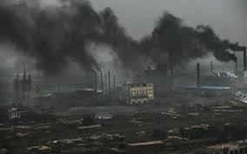
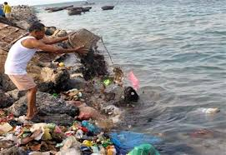
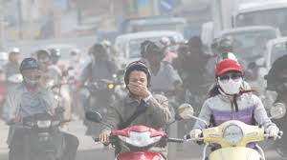
* Đặt vấn đề: Ở Việt Nam ô nhiễm môi trường không khí đang là một vấn đề bức xúc đối với môi trường đô thị. Ô nhiễm môi trường không khí không chỉ tác động xấu đối với sức khỏe con người ( đặc biệt gây ra các bệnh đường hô hấp ) mà còn ảnh hưởng đến các hệ sinh thái và biến đổi khí hậu như hiệu ứng nhà kính, mưa axit làm thủng tầng ô-zôn... Công nghiệp hóa ngày càng mạnh, đô thị hóa ngày càng phát triển thì nguồn thải gây ô nhiễm môi trường, không khí ngày càng nhiều, áp lực làm biến đổi không khí ngày càng lớn: ô nhiễm không khí do các phương tiện giao thông, ô nhiễm do các cơ sở khai thác đá,...

Slide 4
1. Khái niệm
Ô nhiễm không khí là sự có mặt một chất lạ hoặc một sự biến đổi quan trọng trong thành phần không khí, làm cho không khí không sạch hoặc gây ra sự tỏa mùi, có mùi khó chịu, giảm tầm nhìn xa (do bụi).
Thuật ngữ "vật gây ô nhiễm không khí" thường được sử dụng để chỉ các phần tử bị thải vào không khí do kết quả hoạt động của con người và tự nhiên gây tác hại xấu đến sức khoẻ con người, các hệ sinh thái và các vật liệu khác nhau.
Các "vật gây ô nhiễm không khí" có thể ở thể rắn (bụi, mồ hóng, muội than), ở hình thức giọt (sương mù quang hoá) hay thể khí (SO₂, NO₂, CO,...)

Slide 5
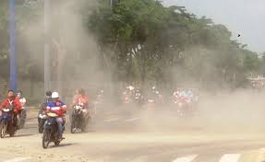
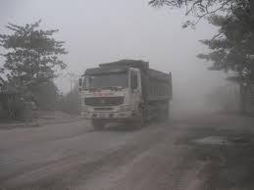
2. Nguyên nhân gây ô nhiễm môi trường không khí tại Quảng Ninh
2.1.Nguồn gây ô nhiễm từ hoạt động giao thông
Tại các đô thị của Quảng Ninh, hoạt động giao thông vận tải là nguồn gây ô nhiễm lớn nhất đối với không khí, đặc biệt là sự phát thải các khí CO, NOx, SO₂, hơi xăng dầu… Khí thải phát sinh từ xe máy chủ yếu là CO và VOC, trong đó đối với xe tải và xe khách lại thải nhiều SO₂ và NO₂.
Bên cạnh đó, một phần lớn bụi gây ô nhiễm môi trường không khí phát sinh từ đất đá bị cuốn lên từ mặt đường hoặc rơi vãi từ các phương tiện vận tải lưu thông trên đường (đặc biệt là các xe vận tải than và vật liệu xây dựng). Tuyến đường giao thông chính, quan trọng và xuyên suốt tỉnh Quảng Ninh là tuyến Quốc lộ 18A. Theo ước tính có hàng ngàn lượt vận chuyển hàng hoá mỗi ngày trên tuyến đường này, đặc biệt có nhiều xe vận tải cỡ lớn (xe container, xe khách 50 chỗ, xe tải trọng tải hơn 10 tấn,…)

Slide 6
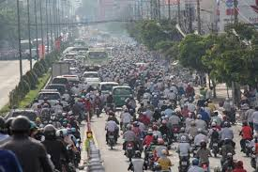
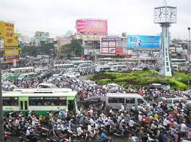
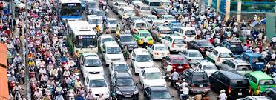
2.1.Nguồn gây ô nhiễm từ hoạt động giao thông
Bên cạnh đó, tại các thành phố, thị xã trong tỉnh còn có thêm hệ thống các đường nội thị. Với mật độ các loại phương tiện giao thông lớn, chất lượng nhiều loại phương tiện chưa đảm bảo và hệ thống đường giao thông vẫn đang trong quá trình hoàn thiện khiến cho thải lượng ô nhiễm không khí từ hoạt động giao thông vận tải đang có xu hướng gia tăng trên địa bàn tỉnh. Đối với hoạt động giao thông đường sắt và đường biển cũng đóng góp các loại khí thải vào môi trường, tuy nhiên thải lượng và mức độ ô nhiễm chưa đáng kể.

Slide 7
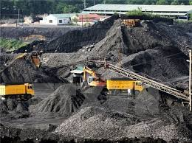
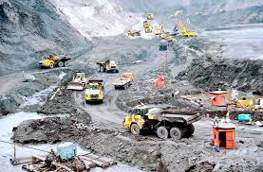
2.2.Nguồn gây ô nhiễm từ hoạt động sản xuất công nghiệp và vật liệu xây dựng
Trong giai đoạn 2011 – 2014, mức tăng trưởng khu vực công nghiệp – xây dựng của tỉnh Quảng Ninh luôn đạt hơn 3 %/năm,đem lại nhiều lợi ích kinh tế -xã hội cho tỉnh. Tuy nhiên, hoạt động sản xuất công nghiệp và vật liệu xây dựng lại là một trong những nguồn phát thải ô nhiễm chính vào môi trường không khí với đặc trưng là: bụi, khí thải như CO, SO₂, NOx. Một số nguồn ô nhiễm chính gồm sau:
• Nguồn gây ô nhiễm từ hoạt động sản xuất và khai thác than
Hoạt động khai thác, chế biến và kinh doanh than trên địa bàn tỉnh diễn ra chủ yếu tại 04 khu vực: thị xã Đông Triều, thành phố Uông Bí, thành phố Hạ Long, thành phố Cẩm Phả. Than và bụi đất từ các kho than và cảng than rất dễ dàng bị phát tán do gió. Bụi phát tán từ các khu khai trường khai thác than lộ thiên và bãi thải mỏ là là tác nhân gây ô nhiễm không khí lớn, tác động đến các khu vực dân cư xung quanh, đặc biệt là khu vực dân cư lân cận cách nguồn ô nhiễm từ 2-5km.

Slide 8
2.2.Nguồn gây ô nhiễm từ hoạt động sản xuất công nghiệp và vật liệu xây dựng
Ngoài tác nhân gây ô nhiễm môi trường không khí là bụi (TSP, PM10), hoạt động khai thác, chế biến, kinh doanh than còn phát sinh các tác nhân gây ô nhiễm môi trường không khí khác như các khí SO₂, NO₂, NOx, CO, CH₄,…Tuy nhiên, mức độ ảnh hưởng của các khí này đến môi trường sống là không đáng kể.
• Nguồn gây ô nhiễm từ ngành sản xuất vật liệu xây dựng
Các nhà máy xi măng trên địa bàn tỉnh là nguồn phát sinh khí thải lớn từ các lò nung xi măng, gồm: bụi, NO₂, CO₂ với hàm lượng cao. Đặc biệt khi xảy ra sự cố đối với hệ thống xử lý bụi của nhà máy xi măng sẽ phát thải một lượng rất lớn bụi xi măng ra môi trường không khí xung quanh, gây ảnh hưởng đến đời xấu sống của người dân khu vực lân cận. Đối với các cơ sở khai thác đá vôi, sét, cao lanh, sản xuất đá xây dựng, sản xuất gạch ngói tập trung chủ yếu tại khu vực thị xã Đông Triều, huyện Hoành Bồ, huyện Hải Hà. Các hoạt động khai thác đá (nổ mìn, khoan cắt đá vôi) và chế biến đá, sét gây phát sinh ô nhiễm bụi, tiếng ồn và độ rung và một số khí độc như NOx, SO2, CO,… Ngoài ra, hoạt động sản xuất gốm sứ, gạch nung sử dụng than làm nhiên liệu cũng làm phát sinh khí thải chứa bụi và các khí thải gây ô nhiễm môi trường không khí từ các ống khói với lưu lượng tương đối lớn tuỳ theo công suất nhà máy.

Slide 9
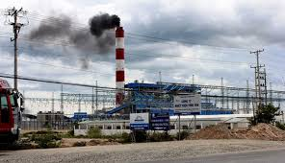
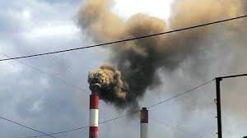
2.2.Nguồn gây ô nhiễm từ hoạt động sản xuất công nghiệp và vật liệu xây dựng
• Nguồn gây ô nhiễm từ ngành nhiệt điện
Hiện nay, tổng công suất phát điện của các nhà máy nhiệt điện trong tỉnh khoảng 5.150 MW, với tổng số 06 nhà máy lớn. Các nhà máy này đều là nhiệt điện chạy than và hầu hết đều phân bố gần trục đường giao thông Quốc Lộ 18A, một số nhà máy có vị trí gần các khu dân cư tập trung nên các ảnh hưởng từ các hoạt động của các nhà máy này đến môi trường không khí sẽ tác động trực tiếp đến đời sống dân sinh. Hoạt động của các nhà máy nhiệt điện này sẽ làm phát sinh khí thải chứa khí SO₂ và NO₂ với lưu lượng lớn, tiềm ẩn nguy cơ gây ô nhiễm không khí lớn.

Slide 10
2.3 Hoạt động xây dựng và dân sinh
Trong những năm gần đây, Quảng Ninh đã và đang trong quá trình thay đổi cơ bản diện mạo cơ sở hạ tầng kỹ thuật tại nhiều đô thị lớn trên địa bàn tỉnh. Mặc dù đã có quy định về che chắn bụi tại các công trường xây dựng và phương tiện chuyên chở nguyên vật liệu và phế thải xây dựng, rửa xe trước khi ra khỏi công trường, phun nước rửa đường,… nhưng việc thực hiện còn nhiều hạn chế. Do đó, việc phát tán bụi từ các hoạt động này vẫn là nguồn gây ô nhiễm không khí cục bộ tại các đô thị, điển hình như các dự án: Tổ hợp dự án Công viên Đại dương Hạ Long tại khu du lịch Bãi cháy, khu hạ tầng khu công nghiệp cảng biển Hải Hà. Việc quản lý, sửa chữa hệ thống đường xá, hệ thống cấp thoát nước, hệ thống thông tin, cáp điện không tốt, luôn xảy ra hiện tượng đào và lấp đường thường xuyên cũng gây ô nhiễm bụi tại khu vực xây dựng, điển hình là các công trình như: dự án đường cao tốc Hạ Long – Hải Phòng, nối Tp. Hạ Long với cao tốc Hải Phòng – Hà Nội. Các máy móc, thiết bị hoạt động trên khu vực công trường cũng là nguồn phát sinh khí thải chứa SO2, NOx, CO và tiếng ồn. Đối với khu vực dân cư, vẫn tồn tại hoạt động đun nấu sử dụng nhiên liệu than tổ ong, gây ô nhiễm cục bộ trong phạm vi hộ gia đình hoặc vài hộ xung quanh. Tuy nhiên vấn đề sử dụng nhiên liệu than tổ ong cũng đã giảm đáng kể trong những năm qua do đời sống người dân được nâng cao hơn trước.

Slide 11
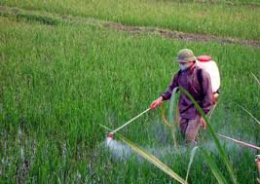
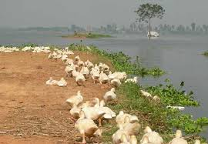
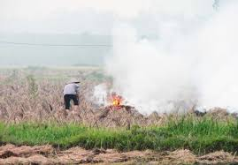
2.4 Nguồn ô nhiễm từ hoạt động nông nghiệp
Tại các khu vực nông thôn, miền núi của tỉnh như các thị xã Đông Triều, huyện Ba Chẽ, huyện Hải Hà,…vẫn tồn tại hoạt động đốt rơm rạ sau mỗi vụ thu hoạch gây hiện tượng khói mù cục bộ cho các khu vực lân cận. Thành phần khói này ngoài chứa bụi còn có các khí CO₂, CO, NOx. Trong một số trường hợp, rơm rạ cháy không hết có thể tạo ra các hợp chất anđêhit và bụi mịn gây ảnh hưởng xấu đến sức khoẻ con người nếu tiếp xúc. Hoạt động đốt lớp thực bì để trồng rừng cũng tạo ra khí độc và bụi. Đối với hoạt động sản xuất nông nghiệp thường phát sinh các khí CH₄, H₂S. Việc sử dụng các loại phân bón, hoá chất bảo vệ thực vật trong quá trình trồng trọt làm phát tán các khí thải có tính axit, kiềm rất độc hại vào môi trường. Ngoài ra hoạt động chăn nuôi, giết mổ gia súc, các cơ sở chế biến thực phẩm, bến chợ, bến cá làm phát sinh khí thải độc hại như CH₄, H₂S, NH₃, do quá trình phân hủy phân động thực vật.

Slide 12
2.5 Nguồn gây ô nhiễm từ hoạt động chôn lấp và xử lý chất thải
Trên địa bàn tỉnh Quảng Ninh, các chất thải sinh hoạt không được phân loại tại nguồn và thường bị lẫn với các chất thải xây dựng, chất thải nguy hại và chủ yếu vẫn được xử lý theo hình thức chôn lấp. Tại các bãi chôn lấp rác thải, chất thải rắn với thành phần hữu cơ cao, dưới tác động của điều kiện nhiệt độ, độ ẩm, thiếu khí, các vi sinh vật sẽ phân hủy các chất hữu cơ sinh ra các chất khí như CH₄, CO₂ và một số khí khác. Quá trình thu gom, lưu giữ, vận chuyển các chất thải rắn này cũng làm phát sinh mùi từ quá trình phân hủy các chất hữu cơ gây ô nhiễm môi trường không khí. Tính đến thời điểm tháng 6 năm 2015, theo số liệu báo cáo của Sở Xây dựng Quảng Ninh, trong số 14 bãi chôn lấp chất thải rắn đang hoạt động trên địa bàn tỉnh, chỉ có 04 bãi chôn lấp hợp vệ sinhtại các đô thị Hạ Long, Cẩm Phả, Móng Cái, Uông Bí, đảm bảo theo quy chuẩn và khoảng cách ly với khu dân cư. Tại nhiều khu chôn lấp khác không hợp vệ sinh, đã và đang diễn ra hoạt động đốt rác thải tuỳ tiện. Rác thải tại các bãi rác (cao su, ni lông, nhựa, chất thải nguy hại,…) khi bị đốt sẽ thải ra môi trường các chất khí độc như CO, SO₂, NOx, HCl, Dioxin, Furan,…gây ảnh hưởng đến chất lượng môi trường không khí.

Slide 13

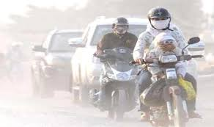
3. Ảnh hưởng của ô nhiễm không khí
* Ảnh hưởng đến sức khỏe con người
Ô nhiễm không khí có ảnh hưởng rất lớn đến sức khỏe con người, đặc biệt đối với đường hô hấp.
Khi môi trường không khí bị ô nhiễm, sức khỏe con người bị suy giảm, quá trình lão hóa trong cơ thể bị thúc đẩy, chức năng phổi bị suy giảm, gây bệnh hen suyễn, ho, viêm mũi, viêm họng, viêm phế quản, suy nhược thần kinh, tim mạch và giảm tuổi thọ con người. Nguy hiểm nhất là có thể gây ra bệnh ung thư phổi. Các nhóm cộng đồng nhạy cảm nhất là những người cao tuổi, phụ nữ mang thai, trẻ em dưới 15 tuổi, người đang mang bệnh phổi và tim mạch, người thường xuyên làm việc ngoài trời...
Mức độ ảnh hưởng của ô nhiễm không khí đối với từng người tùy thuộc và tình trạng sức khỏe, nồng độ, loại chất ô nhiễm và thời gian tiếp xúc với môi trường ô nhiễm.

Slide 14
* Ảnh hưởng của ô nhiễm không khí đến chất lượng công trình xây dựng và độ bền vật liệu
Các chất ô nhiễm không khí như SO2, NOx gây ra hiện tượng lắng đọng và mưa axit. Chính các hiện tượng này là nguyên nhân chính làm giảm tính bền vững của các công trình xây dựng và các dạng vật liệu. Mưa axit cũng làm hư vải sợi, sách và các đồ cổ quý giá. Hệ thống thông khí của các thư viện, viện bảo tàng đã đưa các hạt axit vào trong nhà và chúng tiếp xúc và phá hủy các vật liệu nói trên.

Slide 15
*Ảnh hưởng của ô nhiễm không khí đến hệ sinh thái và BĐKH
Ô nhiễm không khí là mối đe dọa nghiêm trọng tới đa dạng sinh học và các hệ sinh thái. Tác động của ô nhiễm không khí đến các quần xã rừng rõ rệt nhất. Khi rừng bị suy giảm, cây cối bị chết, các loài sinh vật khác trong rừng cũng sẽ bị tuyệt chủng cục bộ. Mặc dù quần xã có thể không bị tiêu diệt do ô nhiễm không khí nhưng cấu trúc quần thể của loài cũng sẽ bị thay đổi và các loài mẫn cảm thuờng bị tổn thương và dễ bị tiêu diệt.
Bụi trong không khí hấp thụ những tia cực ngắn của mặt trời làm cho cây không lớn và khó nảy mầm. Những nơi ô nhiễm không khí nặng, cây cối ở đó còi cọc không phát triển đuợc, lá cây hai bên đường bị phủ một lớp dất bụi dày dặc làm cản trở quá trình quang hợp nên rất cằn cỗi.
Sự gia tăng nồng độ các chất gây ô nhiễm như CO₂, CH₄, NOx. trong môi truờng không khí gây ra hiệu ứng nhà kính, làm cho nhiệt độ trên bề mặt trái đất nóng dần lên. Đây là một trong những nguyên nhân sâu xa của vấn đề BĐKH và hậu quả sẽ dẫn đến việc biến đổi nhiệt độ bề mặt trái đất, nước biển dâng, các hiện tuợng khí hậu cực đoan và thiên tai sẽ tăng lên đáng kể về số lượng và cường độ.

Slide 16
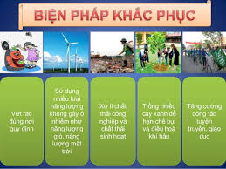
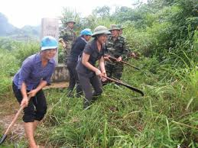
4. Biện pháp khắc phục ô nhiễm không khí
Trong thời đại công nghiệp, ô nhiễm không khí không có thể được loại bỏ hoàn toàn, nhưng bước có thể được thực hiện để giảm bớt nó bằng các biện pháp sau:
Hoàn thành việc di chuyển tất cả các cơ sở sản xuất công nghiệp, thủ công nghiệp gây ô nhiễm nặng ra ngoài thành phố.
Phát triển công nghệ sản xuất sạch hơn ở tất cả các khu công nghiệp và cơ sở công nghiệp ở xung quanh thành phố (phát triển công nghiệp xanh).
- Thực hiện chiến dịch trồng cây xanh trong thành phố,….
- Quản lí và kiểm tra chặt chẽ các nguồn thải ô nhiễm từ hoạt động thi công xây dựng, chấm dứt tình trạng đường phố “nay đào mai lấp”.
- Phát triển xây dựng công trình kiến trúc xanh trong đô thị.
- Phát triển không gian xanh và mặt nước trong đô thị.

Slide 17
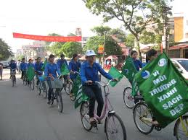
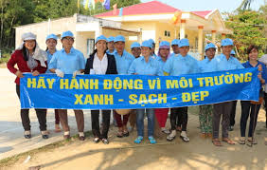
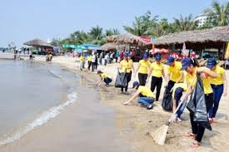
4. Biện pháp khắc phục ô nhiễm không khí
-Tuyên truyền, nâng cao nhận thức và xây dựng văn hóa, đạo đức môi trường cho mọi người dân đô thị, đặc biệt là đối với những người lái xe ô tô, xe máy và chủ các cơ sở sản xuất.
- Mở rộng các hoạt động “trồng cây gây rừng” đối với mọi công dân.
- Chôn lấp và đốt cháy rác một cách khoa học.
- Xây dựng thêm nhà máy tái chế chất thải.
- Tuyên truyền mọi người cùng nhau giữ gìn vệ sinh chung.
- Thực hiện đúng các luật giữ gìn môi trường.

Slide 18

Câu hỏi thảo luận ?
Câu 1. Theo anh (chị) ngoài những nguyên nhân trên còn có nguyên nhân nào khác khiến môi trường không khí đô thị ở Quảng Ninh bị ô nhiễm?
Câu 2. Anh (chị) hãy đưa ra những phương án để khắc phục tình trạng ô nhiễm không khí hiện nay?

Slide 19




ỦY BAN NHÂN DÂN TỈNH QUẢNG NINH
SỞ GIÁO DỤC VÀ ĐÀO TẠO
CHƯƠNG TRÌNH GIÁO DỤC MÔI TRƯỜNG
Bài 4: Kết thúc
Mời nghiên cứu tiếp Bài 5

